Slide 1
AUDIÊNCIA PÚBLICA PARA AVALIAÇÃO DO CUMPRIMENTO DAS METAS FISCAIS
2º Quadrimestre/2023

Slide 2
TEMAS A SEREM APRESENTADOS
Execução Orçamentária;
Metas Arrecadação;
Cronograma de Desembolso;
Aplicação de Recursos em Saúde (15%);
Aplicação de Recursos em Educação (25%);
Aplicação dos Recursos Recebidos do FUNDEB (70%);
Despesas com Pessoal;
Ações de Investimentos Previstas na LDO e LOA.

Slide 3
exigência legal
Lei Complementar n°101, de 04 de Maio de 2000, Art. 9°, § 4°.
§ 4º - Até o final dos meses de Maio, Setembro e Fevereiro, o Poder Executivo demonstrará e avaliará o cumprimento das metas fiscais de cada quadrimestre, em Audiência Pública.

Slide 4
RECEITA ORÇAMENTÁRIA
Receita Arrecadada até 2º Quadrimestre
Exercício | Valores
2019 | 13.693.978,52
2020 | 16.541.055,00
2021 | 16.750.216,93
2022 | 24.568.168,87
Receita Arrecadada até 2º Quadrimestre/2023
Receita Orçamentária | 23.152.864,07
Média Mensal | 2.894.108,01

Slide 5
DESPESA ORÇAMENTÁRIA
Despesa Realizada até 2º Quadrimestre
Exercício | Empenhado | Liquidado
2019 | 14.650.118,94 | 12.082.936,00
2020 | 19.346.737,74 | 12.620.249,77
2021 | 14.828.179,65 | 11.755.593,76
2022 | 25.537.453,76 | 19.272.041,17
Despesa até 2º Quadrimestre/2023
Despesa Orçamentária | 28.095.082,23 | 20.699.462,34
Média Mensal | 3.511.885,28 | 2.587.432,79

Slide 6
RECEITA CORRENTE LÍQUIDA
É o somatório das receitas tributárias, de contribuições, patrimoniais, industriais, agropecuárias, de serviços, transferências correntes e outras receitas também correntes, deduzidos nos municípios, a contribuição dos servidores para o custeio do seu sistema de previdência e assistência social e as receitas provenientes da compensação financeira citada no § 9º do Art. 201 da Constituição.
Receita Corrente Líquida (RCL) Arrecadada até 2º Quadrimestre
Exercício | Valores
2019 | 13.158.285,24
2020 | 13.738.802,52
2021 | 16.254.024,16
2022 | 22.479.879,17
Receita Corrente Líquida Arrecadada até 2º Quadrimestre/2023
Receita Corrente Líquida | 24.625.315,06
Média Mensal | 3.078.164,38

Slide 7
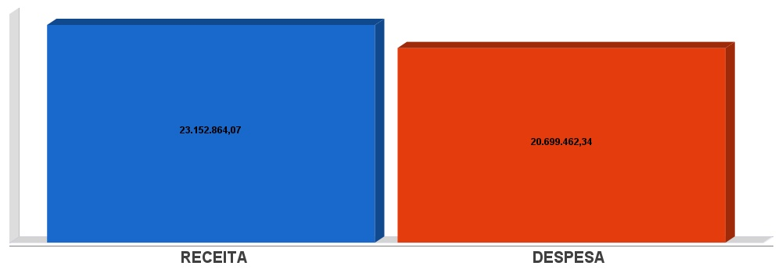
execução orçamentária

Slide 8
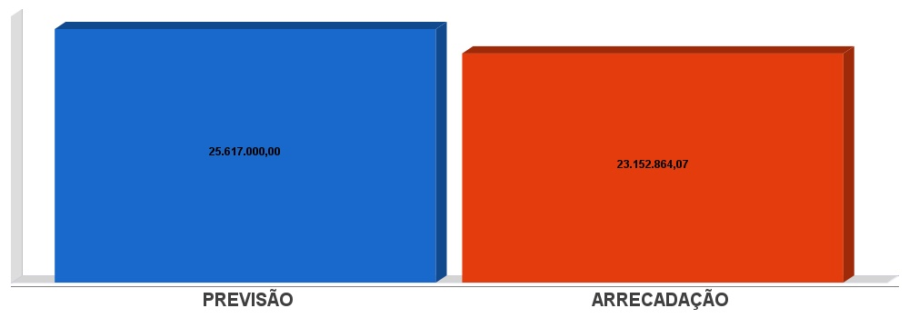
metas de arrecadação

Slide 9
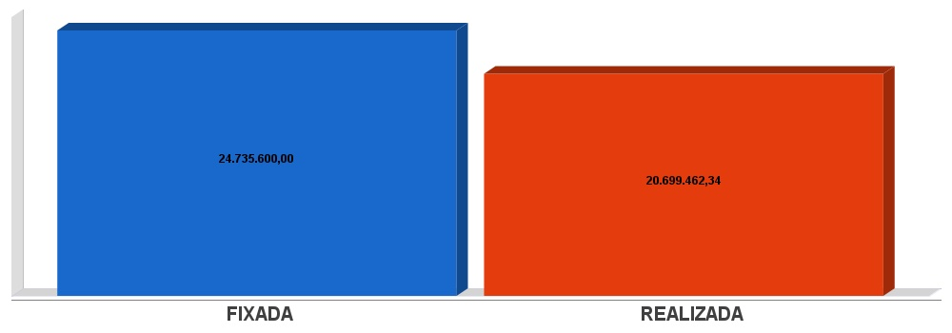
CRONOGRAMA DE DESEMBOLSO

Slide 10
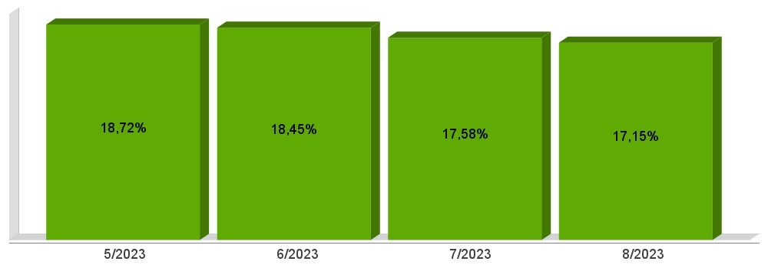
PERCENTUAL APLICADO EM SAÚDE (15%)

Slide 11
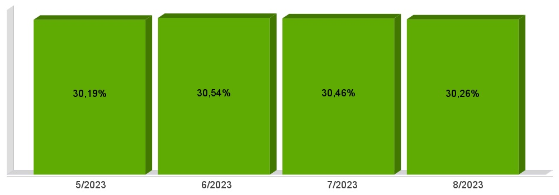
PERCENTUAL APLICADO EM EDUCAÇÃO (25%)

Slide 12
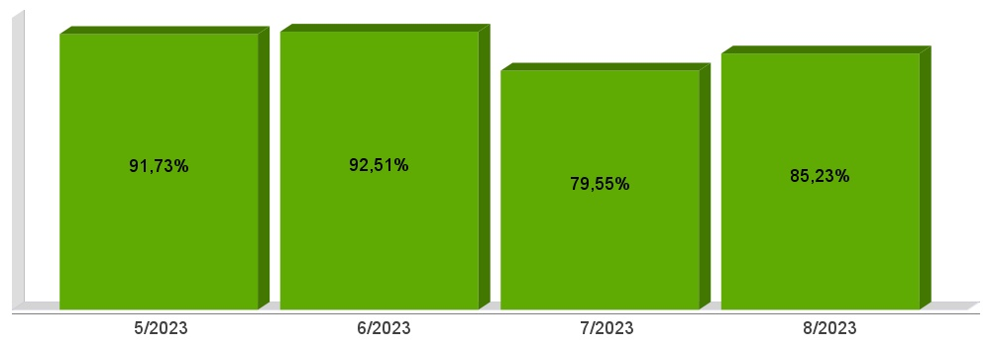
APLICAÇÃO DE 70% DOS RECURSOS DO FUNDEB NA REMUNERAÇÃO DOS PROFISSIONAIS DO MAGISTÉRIO

Slide 13
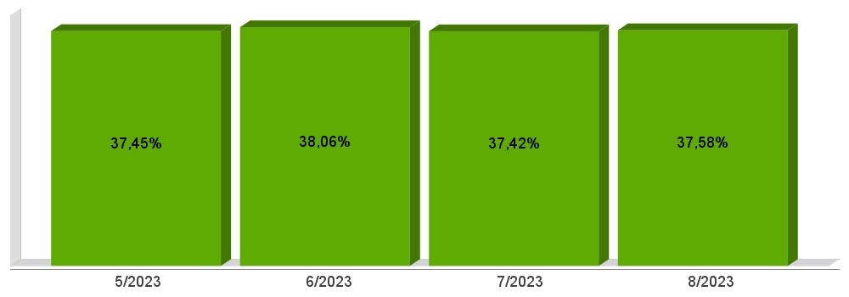
DESPESAS COM PESSOAL DO PODER EXECUTIVO (54%)

Slide 14
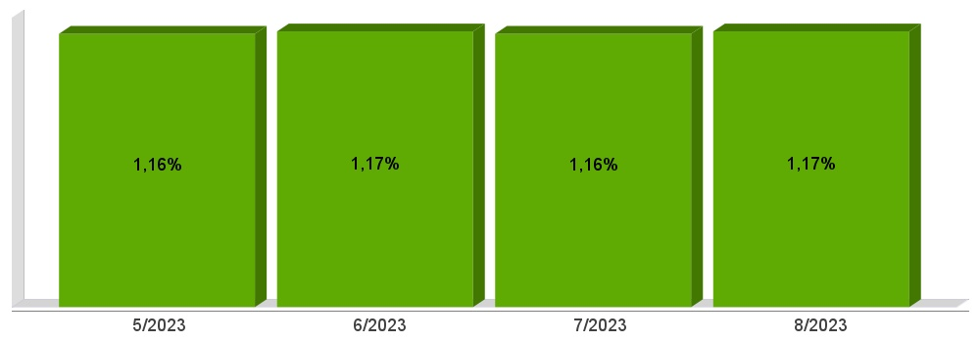
DESPESAS COM PESSOAL DO PODER LEGISLATIVO (6%)

Slide 15
DESPESAS COM PESSOAL CONSOLIDADO (60%)

Slide 16
ACOMPANHAMENTO DAS AÇÕES DE INVESTIMENTOS PREVISTAS NA LDO E LOA
Classificação | Valor (R$)
Previsão | 38.750.000,00
Suplementações | 4.980.402,58
Anulações | 698.394,00
Execução | 28.095.082,23
Saldo Atual | 14.936.926,35

